Slide 1
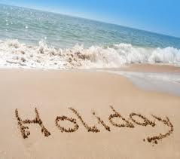
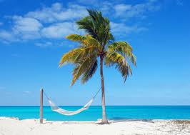
Las Vacaciones
Objetivo;
To talk about where you went on holiday
MUST be able to say what you did
SHOULD be able to say what the holidays was like
COULD use a dictionary to look up more words

Slide 2
Which words are NOT relevant to holidays?
Grecia sol calor gato alemán francia pez
Pollo deportes acuáticos llueve estupendo casa hotel piscina
avión pantalones falda E.E.U.U Voleibol ir de compras recuerdos
escocia televisión frío perro
deberes veinte hamburguesa película
españa tren coche colegio
pelo aburrido ojos azul
negro botas libro
bien gales ciudad familia amigos

Slide 3
Vocabulario:
You have five minutes to write down as many words in SPANISH under each category as you can. You can use the dictionary to add more words to each column. You get 2 points for each word that nobody else has got and 1 point if somebody else has got it!

Slide 4
Write down as many words as you can in SPANISH under each category!
Names | adjectives | expressions

Slide 5





¿Adónde fuiste?
¿Qué hiciste?
hizo……..
Fui……..
¿Cómo fuiste?
¿Con quién fuiste?

Slide 6


¿Cómo fue?
estupendo
genial
guay
aburrido
un desastre

Slide 7
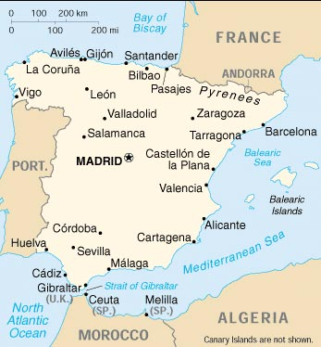
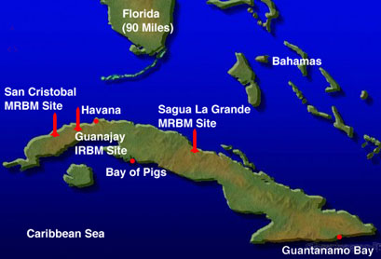
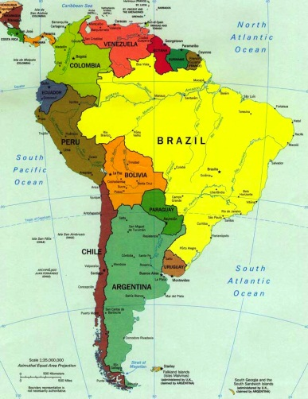
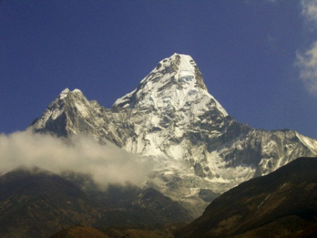
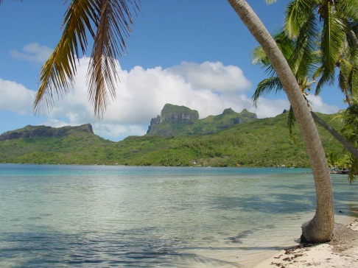
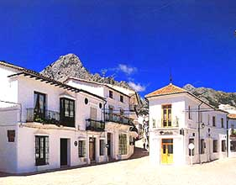
DE VACACIONES
¿Dónde vas de vacaciones normalmente?
¿Dónde fuiste el año pasado?
Normalmente voy de vacaciones a…….. pero el año pasado fui a .......
a España a Cuba a Sudamérica
a la montaña a la playa al pueblo
¿Cuánto tiempo pasaste allí?
Pasé ...... (días, semanas, meses….)

Slide 8
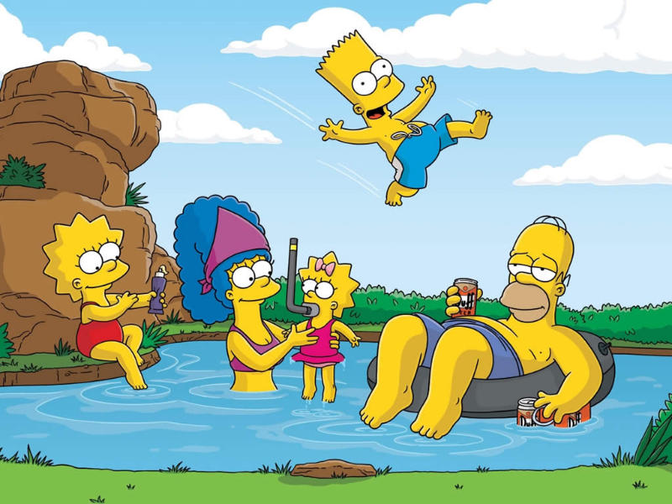

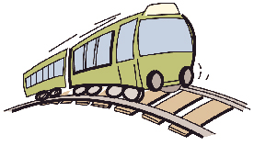
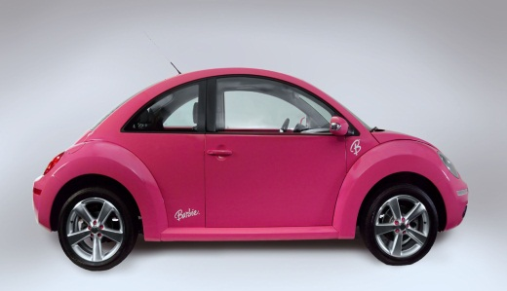
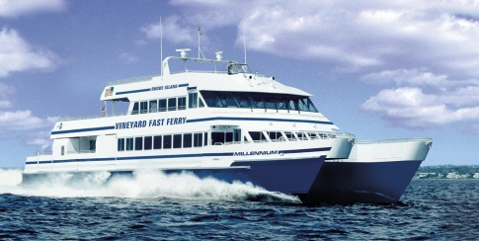

¿Con quién fuiste de vacaciones?
Fui con …………
mi familia
mis amigos
mis hermanos
mis primos
mi instituto
¿Cómo fuiste allí?
Fui en …….. avión tren
ferry/barco
autobús coche
¿Cuánto duró el viaje?
El viaje duró …..(tiempo en horas)

Slide 9
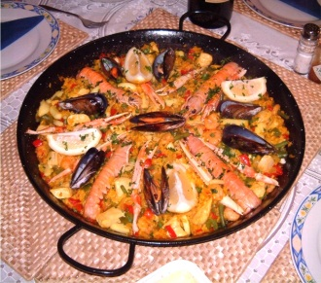
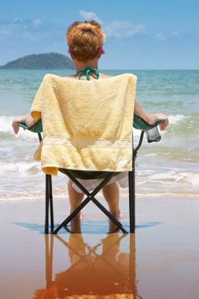
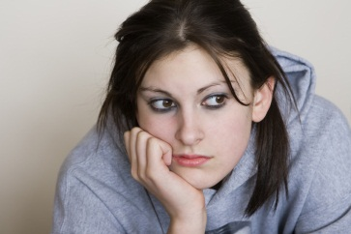
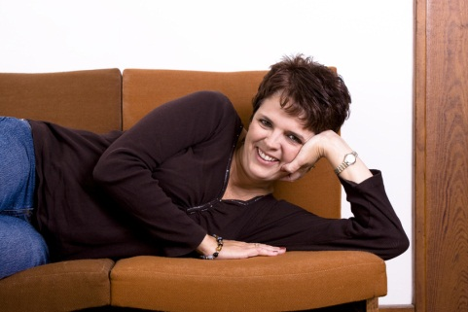

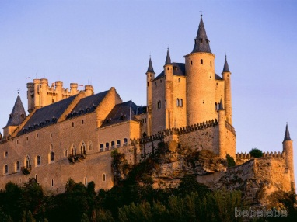

¿Qué hiciste durante tus vacaciones?
He ido a la playa
He visitado sitios
He comido
Me
he relajado
He jugado al
futbol
He ido de
compras
No hizo nada

Slide 10
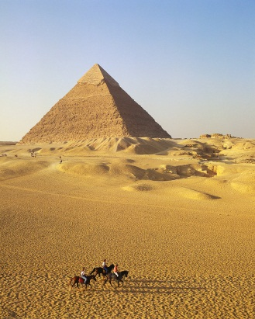
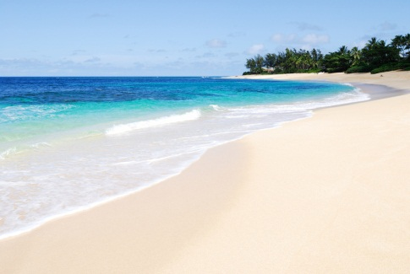
Where did Rodrigo go?
Sara González Vázquez
Calle del Cid, nº 23
24003 León
España
Querida Sara
¿Qué tal estás? Finalmente volví de las vacaciones en Egipto. Fui con mis
amigos a una zona que está cerca del Mar Rojo. Nos lo pasamos de maravilla e
hizo un tiempo estupendo. Me gustan más las playas de Egipto que las
españolas porque el agua está más caliente y limpia.
También prefiero ir a Egipto en vez de España porque todo es más barato en
Egipto y la gente es muy simpática. Me encanta la comida egipcia, es tan
diferente. Lo bueno es que se pueden hacer muchas actividades con poco dinero y
lo malo es que en algunas zonas hay muchos turistas.
Nos lo hemos pasado tan bien que el año que viene nos gustaría volver y
descubrir una parte nueva del país. Si quieres, el año que viene puedes venir con
nosotros, sería divertido.
Un beso y hasta pronto,
Rodrigo
Can you now make a list of
What Rodrigo liked about Egypt
and what he did not like.

Slide 11
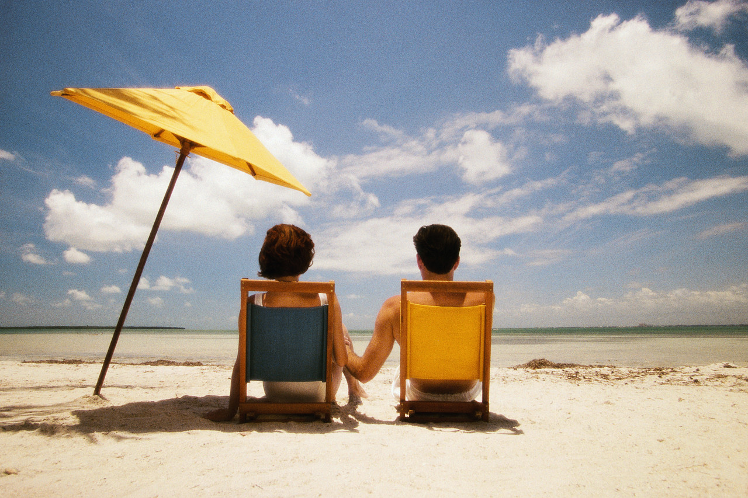
¿Algo màs, qué hiciste durante tus vacaciones?

Slide 12
He ido a la playa y he costruido castillos de arena
He ido a Inverness para visitar a mi familia y encontrar un vestido de
dama de honor
He ido de compras
He morido
He hecho nada
Me he relajado a la playa
He visitado (lugar)
He nadado
He andado a caballo
He encontrado nuevos amigos
He ido al cinema
He ido al centro para los jovenes
He adoptado un perrito

Slide 13

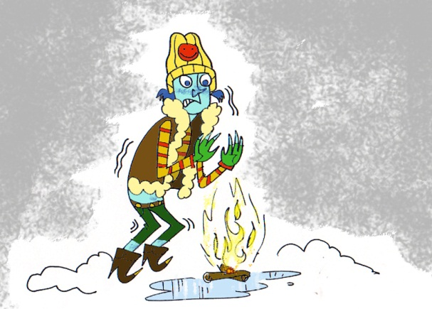
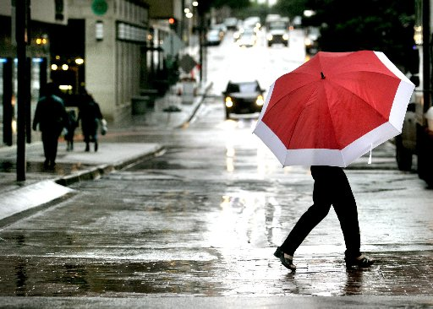
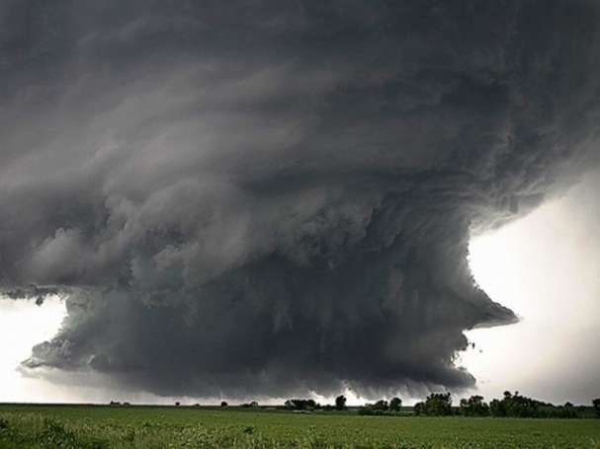
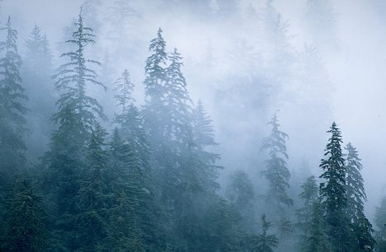

¿Qué tiempo hizo? hizo buen tiempo hizo mal tiempo hizo calor hizo frío llovió hizo viento hizo tormenta hizo niebla

Slide 14
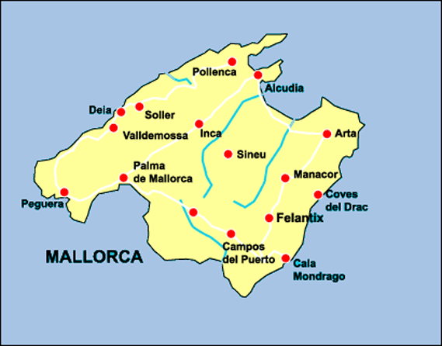
MIS VACACIONES PASADAS
¿Dónde fuiste de vacaciones el año pasado?
El año pasado …….. de vacaciones a ……………….

Slide 15
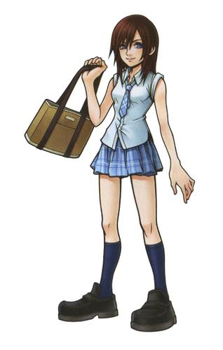
MIS VACACIONES PASADAS
¿Dónde fuiste de vacaciones el año pasado?
Fui de vacaciones a Mallorca, a la playa
¿Con quién fuiste de vacaciones?
………….. con …………
Sara

Slide 16
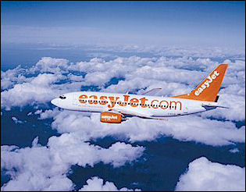
MIS VACACIONES PASADAS
¿Dónde fuiste de vacaciones el año pasado?
Fui de vacaciones a Mallorca, a la playa
¿Con quién fuiste de vacaciones?
Fui con mi amiga Sara
¿Cómo fuiste allí? ¿Cuánto duró el viaje?
…………..……..
………. (2 hours)

Slide 17
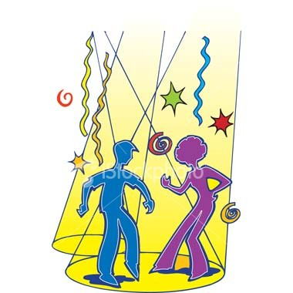

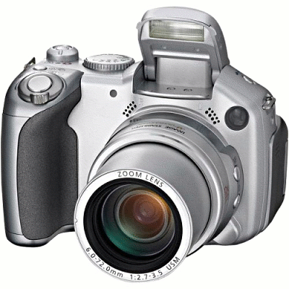
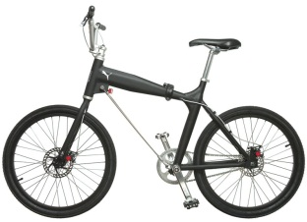
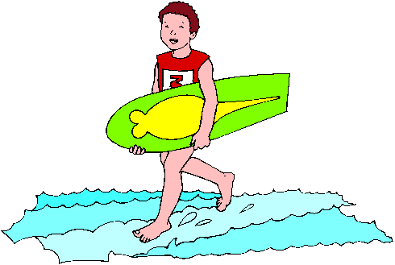

MIS VACACIONES PASADAS
¿Dónde fuiste de vacaciones el año pasado?
Fui de vacaciones a Mallorca, a la playa
¿Con quién fuiste de vacaciones?
Fui con mi amiga Sara
¿Cómo fuiste allí? ¿Cuánto duró el viaje?
Fui en avión, con Easyjet. El viaje duró dos horas
¿Qué hiciste durante tus vacaciones?

Slide 18
MIS VACACIONES PASADAS
¿Dónde fuiste de vacaciones el año pasado?
Fui de vacaciones a Mallorca, a la playa
¿Con quién fuiste de vacaciones?
Fui con mi amiga Sara
¿Cómo fuiste allí?
Fui en avión, con Easyjet. El viaje duró dos horas
¿Qué hiciste durante tus vacaciones?
Saqué fotos Leí un libro
Monté en bicicleta Comí una hamburguesa
Salí con mis amigos a la discoteca Bebí una coca-cola
Hice surfing
¿Dónde te alojaste?
Me alojé en (un hotel/un campo….)
¿Qué tiempo hizo?
¿Qué tal lo pasaste?
Lo pasé de maravilla /fue un desastre /fue asi asi

Slide 19
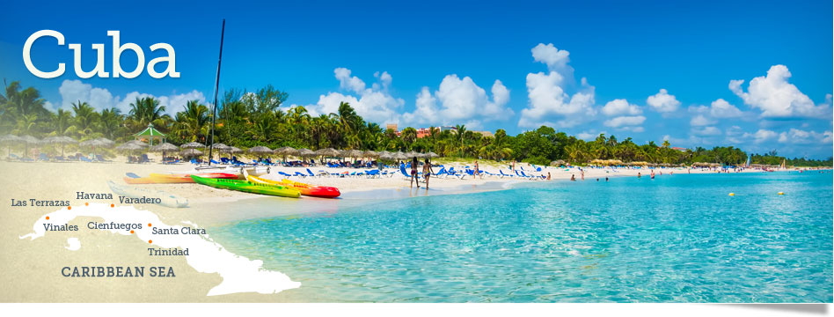
Mis vacaciones en Cuba
El año pasado fui de vacaciones a Cuba. Cuba es la isla mas grande del Caribe y en mi opinión es las mas bonita. Fui en avión. El viaje duró diez horas. Pase unos días en La Habana, la capital. Me alojé en un hotel en el Malecon, el largo paseo que bordea el mar.
Lo que mas me gustó fueron los coches americanos de los años cincuenta.
Hay musica en todas partes, tocan salsa en todos los bares y restaurantes, bailé en la discoteca casi todas las noches.
Hizo calor y tomé el sol, descansé y practiqué deportes acuáticos como el waterski y el buceo. Me encantó.
Pase unos días en el campo del Pinar del Rio. Monté a caballo y tambien visité una plantación de tabaco.
Luego fui a La Habana y fui de compras, compré una camiseta de Che Guevara para mi hermano, una caja de puros para mi padre, ron para mi abuelo y café para mi abuela y una hamaca para mi madre. La ultima noche vi un partido de béisbol. Lo pasé fenomenal.

Slide 20
Mis vacaciones
Normalmente 1 ……………(ir) de vacaciones a Marbella, en Málaga, con mi familia, son muy aburridas! Pero el año pasado 2……………(ir) a la playa, a Ibiza con mis amigos. 3…………….(ir) en avión. Durante el viaje 4………….. (leer) muchos libros y 5………….. (escuchar) música. También 6…………… (ver) una película romántica. El viaje 7…………...(durar) dos horas.
8……….….(pasar) una semana allí. 9……………………(alojarse) en un hotel lujoso y cómodo.
En Ibiza hay mucho que hacer. 10………………(ir) a la discoteca todos los días, 11…………. (bailar) mucho! También 12……………(comprar) una camiseta y un vestido blanco.
13……………… (visitar) monumentos famosos y yo y mis amigos 14 ………….. (jugar) al voleibol y 15…………… (practicar) la vela.
Durante mis vacaciones 16……….. (hacer) buen tiempo, nos 17……………….. (divertir) mucho.
18 ................(comer) platos típicos y 19 ...............(beber) naranjada.
Lo 20………….(pasar) fenomenal y yo y mis amigos 21 ……... (ir) a la discoteca y 22………………(acostarse). 23……….(ser) emocionante y divertido!

Slide 21
Verbos reflexivos
Bañarse Alojarse Acostarse Divertirse
Me baño Me alojo
Te bañas Te ……
Se baña Se …..
Nos bañamos Nos …..
Os bañais Os …..
Se bañan Se …..

Slide 22

Me quedé…
Me quedé…
(I stayed)…
(I stayed)…
Notes:
Students can use a dictionary to find vocabulary on as many types of accommodation as possible. The next slides then go through the vocabulary.

Slide 23
Me quedé…
(I stayed)…
en una caravana

Slide 24
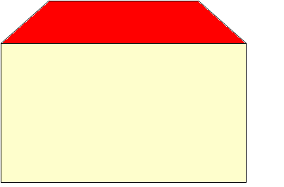
Me quedé…
(I stayed)…
Youth hostel
en un albergue

Slide 25
Me quedé…
(I stayed)…
en una villa

Slide 26
Me quedé…
(I stayed)…
en un aparthotel

Slide 27
Me quedé…
(I stayed)…
Gasthaus
en una pensión

Slide 28
Me quedé…
(I stayed)…
Hilton
en un hotel

Slide 29
Me quedé…
(I stayed)…
en un camping

Slide 30
Me quedé…
Onkel
(I stayed)…
Tante
con parientes

